Slide 1
Výživa v prevenci kardiovaskulárních onemocnění

Slide 2
Kardiovaskulární onemocnění
Obecná definice zahrnuje jakékoliv onemocnění srdce a cév → prakticky pracujeme s termínem aterosklerotická kardiovaskulární onemocnění (ASCVD) → společná etiopatogeneze = ateroskleróza
Obecně zahrnuje koronární onemocnění, zejména infarkt myokardu, cerebrovaskulární onemocnění, aortální aterosklerotická onemocnění a aterosklerotická onemocnění periferních cév
Význam v definici ASCVD dvojí:
Skupina onemocnění v současnosti nejvýznamnější příčina morbidity a mortality (specifická relevance ve vyspělých zemích)
Ateroskleróza jako primární příčina – většina prevence i léčby společná a zaměřena tímto směrem
Notes:
https://www.jacc.org/doi/full/10.1016/j.jacc.2019.03.010

Slide 3
Notes:
https://ourworldindata.org/cardiovascular-diseases

Slide 4
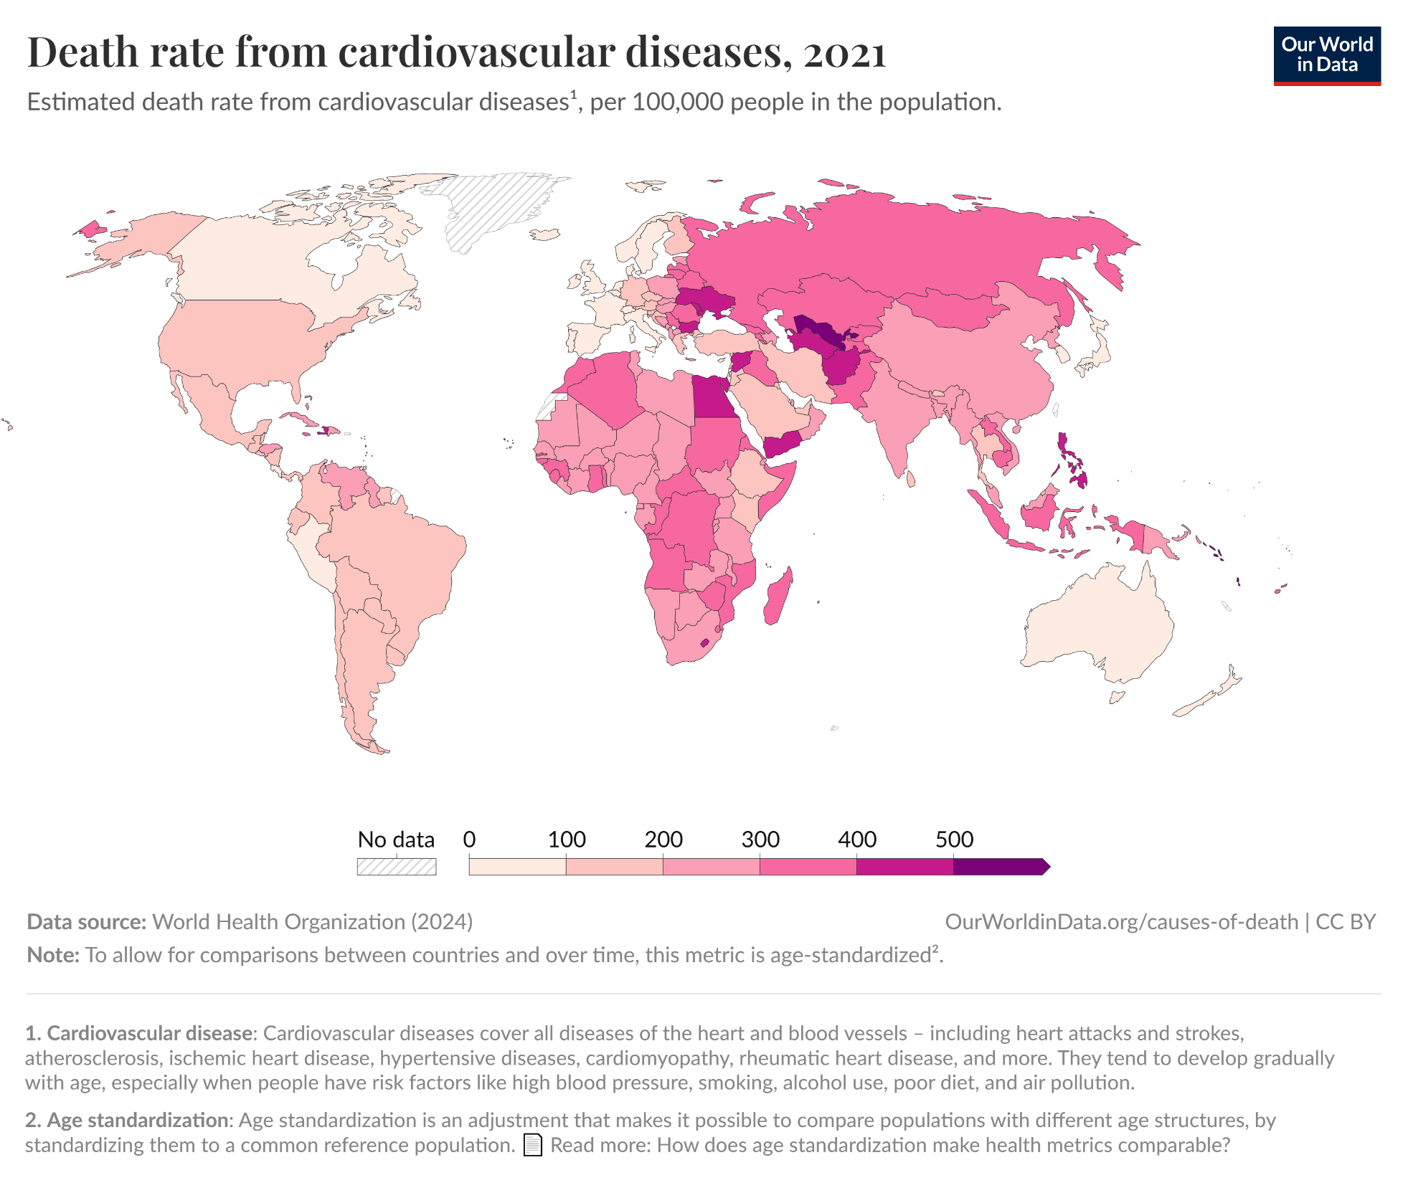
Notes:
https://ourworldindata.org/cardiovascular-diseases

Slide 5
Ateroskleróza
= Chronické progresivní onemocnění cévní stěny
Chronický zánět s nadměrnou proliferativní odpovědí
Vznik lézí ve stěnách cév (endotelu) s postupným zastoupením velkého množství buněčných typů a makromolekul
Základní progrese = akumulace lipidů → fibrotizace a kalcifikace → nestabilní léze s rizikem prasknutí a trombotizace
Následkem progresivní endoteliální dysfunkce → ztráta elasticity cév, stenóza a v pokročilých stádiích riziko trombotizace → fulminantní ASCVD

Slide 6
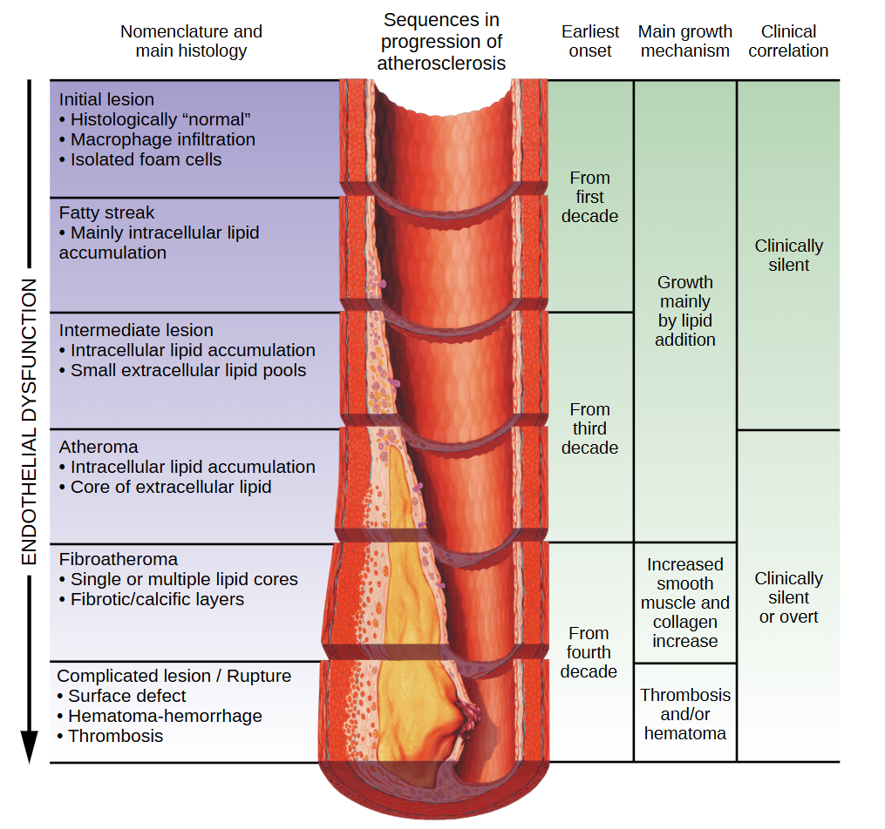

Slide 7
Progrese aterosklerózy, příčiny a prevence
Přesná příčina vzniku aterosklerózy není dokonale objasněna
Jako první krok obecně vnímáno poškození/zvýšení permeability endotelu → navazuje zánět a infiltrace buňkami imunitního systému → akumulace cholesterolu/lipidů → infiltrace dalších buněčných typů a makromolekul
Většina významu prevence spočívá v eliminaci zdrojů poškození endotelu a snížení dostupnosti cholesterolu a lipidů
Progresivní onemocnění – značný význam rané prevence X smyslem je zejména zpomalení progrese → určité známky progrese aterosklerózy přítomné u téměř 100 % populace starší 65 let → zásadní je pokročilost onemocnění a riziko komplikací → koncept DALY
Notes:
https://www.nhlbi.nih.gov/health/atherosclerosis/causes

Slide 8
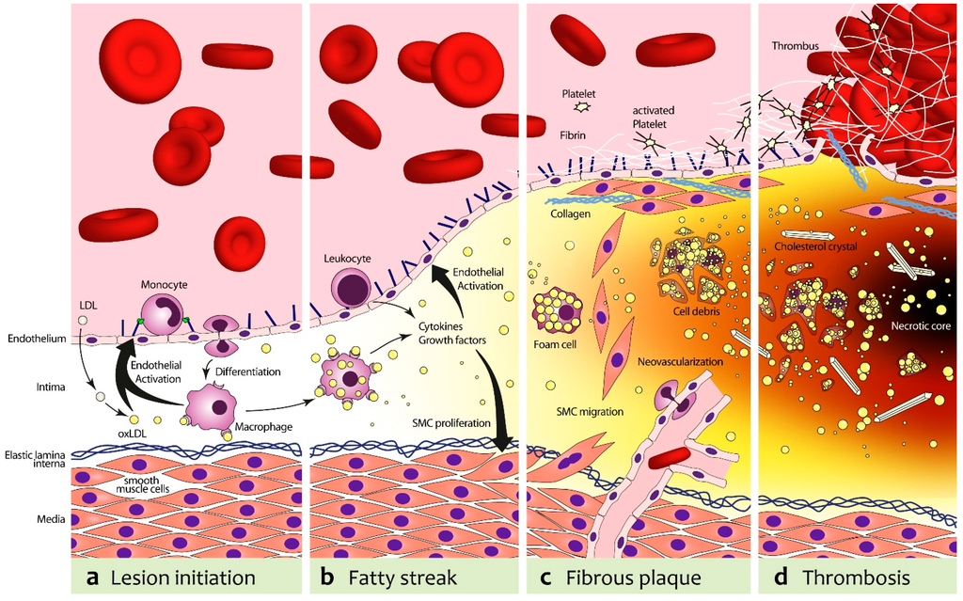
Notes:
https://doi.org/10.3390/ijms16059749

Slide 9
SCORE (Systematic Coronary Risk Evaluation)
Hodnocení 10letého rizika úmrtí na KVO na základě nejvýznamnějších rizikových faktorů
2 verze podle států, ČR patří mezi populace se zvýšeným rizikem
5 nejvýznamnějších RF: věk, pohlaví, kouření, systolický TK, krevní cholesterol
+ zdůrazňuje roli neovlivnitelných RF, zejména pokročilého věku
- role cholesterolu výrazně zjednodušena, chybí další související RF
Podle kategorií rizika doporučena preventivní opatření (0, 1-4, 5-9, 10+)
Primární prevence na úrovni životního stylu zásadní v nižších kategoriích (1-9)
Notes:
DOI:10.1007/s12529-012-9242-5

Slide 10
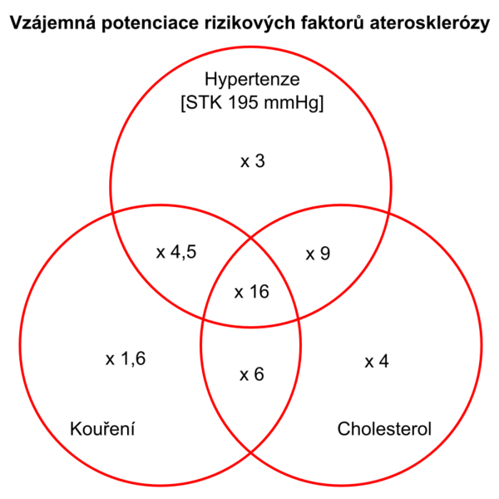

Slide 11
Rizikové faktory KVO
Genetika
Významně zvýšené riziko u osob s rodinou historií KVO (podíl dědičného prostředí relevantní, ne však převažující)
Dědičné metabolické poruchy (familiární hypercholesterolemie)
Zvýšené riziko u populace Jižní Asie (relevantní rozdíly rizika metabolických onemocnění – DM2)
Věk a pohlaví (protektivní role estrogenu → riziko rostoucí s věkem)
Hypertenze – zejména zvýšená permeabilita endotelu
Kouření, sekundární kouření, kvalita vzduchu – podílí se na endoteliální dysfunkci, pravděpodobně kombinací několika faktorů, vliv na TK
Strava – přímý vliv na dostupnost LDL cholesterolu v krvi, nepřímý na obezitu
Obezita – klíčové jsou metabolické dopady obezity – metabolický syndrom (MS)
Diabetes mellitus 2. typu – komplexní role, vliv AGEs na endoteliální dysfunkci
Nedostatečná pohybová aktivita, systémová zánětlivá onemocnění,…
Notes:
AGEs – Advanced glycation end products = bílkoviny nebo lipidy, které se v přítomnosti glukózy stávají glykovanými -> podílí se na rozvoji či zhoršení řady degenerativních onemocnění

Slide 12
Prevence KVO I
= Soubor činností na úrovni populace i jednotlivce s cílem eliminovat nebo minimalizovat dopad KVO a přidružených postižení
Dokonalá prevence by mohla zabránit až 80 % úmrtí na KVO (oproti např. 40 % u NO) → metrika předčasných úmrtí X DALY a význam rané prevence vs. léčby
Úmrtnost na KVO ve vyspělých zemích od 80. let 20. století výrazně poklesla (až 1/3), zejména však díky opatřením směřujícím na prevenci kouření a včasnou léčbu → vliv intervencí na populační úrovni obtížně hodnotitelný – časový rámec
Incidence obezity, diabetu a MS ve vyspělých zemích stále stoupá – limity prevence

Slide 13
Prevence KVO II
Prevence na populační úrovni:
Mířená na zdravý životní styl
Plošná prevence několika rizikových faktorů současně by vedla k dramatickému snížení rizika v delším časovém horizontu → plošná omezení kouření
Obecně úspěšné intervence na populační úrovni spíše vzácné – problém účinnosti primární prevence
Prevence na individuální úrovni:
Zaměřená na ohrožené skupiny a aktivně cílena na relevantní RF
Časné zachycení osob se zvýšeným rizikem – preventivní prohlídky, cílená vyšetření, přísná kritéria (MS)
Proaktivní přístup ze strany odborníků na úrovni edukace, motivace a kombinovaných terapeutických metod, časná léčba

Slide 14
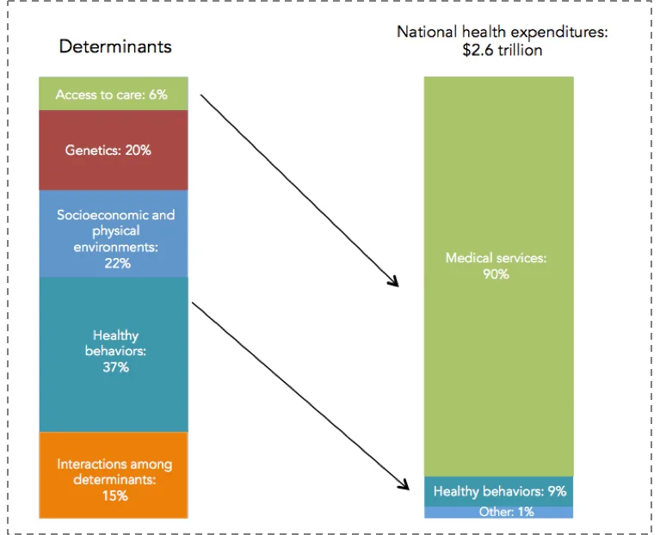
Notes:
Zdroj obr.: https://publichealthpost.org/health-equity/public-health-spending-mismatch/

Slide 15
Guidelines pro prevenci KVO
2021 ESC Guidelines on cardiovascular disease prevention in clinical practice (ESC = European Society of Cardiology)
2019 ACC/AHA Guideline on the Primary Prevention of Cardiovascular Disease (ACC = American College of Cardiology, AHA = American Heart Association)
= Guidelines určeny primárně pro práci s jednotlivci v komunikaci strategií pro prevenci individuálního KV rizika
Komunikují doporučení na základě EBM na úrovni síly doporučení (COR) a kvality důkazů (LOE) → poměr benefit/riziko vycházející z doporučení a kvalita metodiky studií, ze kterých doporučení vychází
Notes:
https://doi.org/10.1093/eurheartj/ehab484
https://doi.org/10.1161/CIR.0000000000000678

Slide 17
Intervence v prevenci KVO
Obecný životní styl
Specifické rizikové faktory
Tělesná hmotnost, obezita a MS
Výživa
Mastné kyseliny
Kvalita sacharidů
Mikronutrienty
Potraviny, skupiny potravin a stravovací vzorce
Alkohol
Kouření
Pohybová aktivita
Další individuální intervence
Krevní lipidy
DM2, regulace glykemie
TK a hypertenze

Slide 18
Tělesná hmotnost, obezita, MS
„Doporučuje se, aby si lidé drželi zdravou hmotnost, a osoby s nadváhou dosáhly zdravé hmotnosti, a tím snížily TK, dyslipidémii a riziko rozvoje DM2, a tím riziko KVO“ (1A)
Zdravá hmotnost jakožto BMI 20-25 kg/m²
Obecná hodnota x odlišné hodnoty pro seniory (65+) → 22-27 kg/m², paradox obezity
Obecné limitace BMI
Samotné znění doporučení zřejmě odkazuje na metabolický syndrom
→ Pro doporučení udržení zdravé hmotnosti postačující X pro pochopení role obezity v rozvoji KVO je nutné chápat komplexnost jejích metabolických komplikací (MS)
Notes:
Dyslipidémie = skupina metabolických onemocnění charakterizována zvýšenými koncentracemi lipidů nebo lipoproteinů v plazmě

Slide 19
Metabolický syndrom I
Soubor souvisejících a společně se vyskytujících metabolických poruch → viscerální obezita, dyslipidémie, poruchu glukózové tolerance a hypertenze
Klíčovým centrálním faktorem MS je vznik inzulinové rezistence. Její přesná patogeneze komplikovaná (viz následující přednáška), obecně je však klíčový vytrvalý nadbytek jakýchkoliv a všech energetických substrátů, zmnožení tukové tkáně nad fyziologickou kapacitu doprovázené chronickým zánětem a spillover lipidů do periferních tkání s lipotoxickým efektem.
Prakticky tedy soubor metabolických komplikací obezity (obecně vnímána jako povinné kritérium), přesná etiopatogeneze je však komplikovanější (včetně podílu stresu a stárnutí)
Přesný fenotyp osoby s MS/IR se může zásadně lišit, při naplnění diagnostických kritérií však riziko KVO významně narůstá – patří mezi nejvýznamnější prediktory.

Slide 20
Metabolický syndrom II
Kritéria MS dle IDF (International Diabetes Federation) – 2005
Povinně přítomná centrální obezita:
Obvod pasu > 80 cm pro ženy a > 94 cm pro muže
Alespoň dvě ze čtyř zbývajících kritérií:
Triacylglyceroly (TAG) > 1,7 mmol/l nebo léčená dyslipidémie
HDL-cholesterol < 1,3 mmol/l (ženy) a 1,0 mmol/l (muži) nebo léčená dyslipidémie
Systolický TK ≥ 130 mmHg nebo diastolický TK ≥ 80 mmHg, nebo léčená hypertenze
Glykemie nalačno > 5,6 mmol/l, nebo již diagnostikovaná porucha glukózové tolerance či diabetes mellitus 2. typu
Notes:
DOI: 10.1111/j.1464-5491.2006.01858.x

Slide 21
Metabolický syndrom III
Nepracuje s BMI – zásadní je patologické zmnožení tuku ve viscerální oblasti → hodnoty pro obvod pasu se mohou podle geografického původu lišit – respektuje genetické rozdíly v metabolismu tukové tkáně
NWO (normal weight obesity) = obezita při normální hmotnosti → zvýšený podíl tuku a riziko rozvoje MS při BMI < 25 kg/m²
MHO (metabolically healthy obesity) = metabolicky zdravá obezita → bez příznaků MS X nejedná se o trvalý či rozumně vyvolatelný stav, ale spíše přechodnou fázi postupně přecházející do MS → pravděpodobně zejména geneticky podmíněné rozdíly ve funkci tukové tkáně

Slide 22
Intervence zaměřené na prevenci a léčbu MS
Dle většiny guidelines opatření zaměřená na životní styl (výživa a pohyb) s podpůrnou léčbou všech součástí MS
Prakticky je zásadním poznatkem, že IR i MS jsou do značné míry reverzibilní, pokud je léčba zahájena včas (+ význam primární prevence). Nejvýznamnější efekt má signifikantní snížení hmotnosti, IR však do určité míry snížena již po krátkodobém omezení přívodu energetických substrátů.
Prakticky tedy nezáleží na konkrétním zvoleném postupu, pokud povede k restrikci energetických substrátů a dlouhodobému snížení hmotnosti → snížení IR, MS a KV rizika
Podstatný argument ve prospěch alternativních dietních postupů
Notes:
doi:10.1152/physrev.00063.2017

Slide 23
Krevní lipidy
„Kauzální role LDL-cholesterolu a jiných lipoproteinů obsahujících apoprotein B (ApoB) v rozvoji ASCVD byla prokázána nad veškeré pochybnosti genetickými, observačními i intervenčními studiemi.”
Jakákoliv zbývající kontroverze směřována na vhodnou metodu prevence a léčby dyslipidémie
„U osob s vysokým a velmi vysokým rizikem KVO (dle SCORE) je vhodné používat jako cílovou hodnotu LDL-C 2,6, respektive 1,8 mmol/l” (1B) → u rizikové populace benefit i při snížení na významně nižší než běžné hodnoty
Snížení LDL-C o 1 mmol/l vede ke snížení rizika úmrtí na KVO o 20-25 %

Slide 24
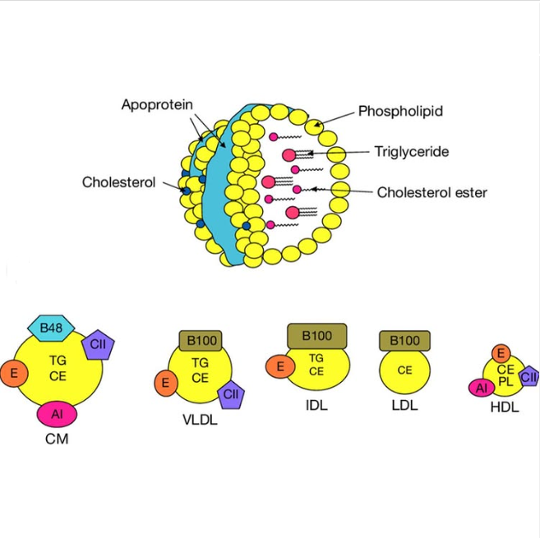
ApoB cholesterol
ApoB je hlavním strukturním proteinem lipoproteinů syntetizovaných v játrech a sloužícím k transportu cholesterolu do periferních tkání → VLDL, IDL, LDL
ApoB cholesterol tedy prakticky totéž jako nonHDL-C
ApoB receptor v periferních tkáních → vstup cholesterolu z lipoproteinů
Více ApoB částic = kompetice → alternativní cesta scavengerovými receptory → makrofágy → ateroskleróza
Small dense LDL (sdLDL) → zvýšený poměr ApoB:částice → vyšší kompetice
Notes:
Zdroj obr.: https://www.instagram.com/daniellebelardomd/p/CMNQ84MrgC1

Slide 25
Intervence vedoucí ke snížení LDL-C
Průběžná kontrola, včasná diagnostika a léčba → farmakologická léčba běžně dostupná a účinná
Nefarmakologické postupy účinné, problematika sekundární prevence a snížení potřebné dávky farmaka (vedlejší účinky, kombinace léků)
Výživa:
Snížení/substituce SFA a eliminace TFA → přímý vztah
Příjem vlákniny a fytosterolů – reabsorpce žlučových kyselin ve střevě
Překvapivě silný vztah konzumace sójových produktů a syrovátkové bílkoviny a LDL-C → na úrovni randomizovaných studií X není součástí guidelines
Konzumace ryb a omega-3 PUFA má vztah pouze k hladinám HDL-C a TK
Pohybová aktivita, kouření a alkohol částečný vliv na celkový CH, poměr HDL:LDL X méně dobře prokázaný vztah k LDL (X další vztah ke KVO)
Redukce tělesné hmotnosti
Notes:
SFA – saturated fatty acids – nasycené mastné kyseliny
MUFA - monounsaturated fatty acids – mononenasycené mastné kyseliny
PUFA - plyunsaturated fatty acids – polynenasycené mastné kyseliny
TFA - trans fatty acids – trans mastné kyseliny

Slide 26
ACC/AHA 2019
Ke snížení rizika ASCVD se doporučuje strava zdůrazňující příjem zeleniny, ovoce, luštěnin, ořechů celozrnných obilovin a ryb. | 1B
Nahrazení SFA ve stravě pomocí PUFA nebo MUFA může být prospěšné pro redukci rizika ASCVD. | 2B
Strava se sníženým množstvím sodíku a cholesterolu může být prospěšná pro redukci rizika ASCVD | 2B
V rámci zdravé výživy je prospěšné minimalizovat příjem masných výrobků, zpracovaných sacharidů a slazených nápojů pro snížení rizika ASCVD. | 2B
V rámci zdravé výživy je třeba se vyhnout příjmu TFA v rámci snížení rizika ASCVD. | 3B
ESC 2021
Zdravá strava* je doporučena jako základní kámen prevence KVO u všech jedinců. | 1A
Pro snížení rizika ASCVD je doporučeno se stravovat dle zásad Středomořské stravy. | 1A
Nahrazení SFA ve stravě pomocí PUFA nebo MUFA je doporučeno pro redukci rizika KVO. | 1A
Snížení příjmu soli a je doporučeno pro redukci TK a rizika KVO. | 1A
Lze doporučit rostlinnou stravu bohatou na vlákninu, s vysokým podílem celozrnných obilovin, zeleniny, ovoce, luštěnin a ořechů. | 1B
Je doporučena restrikce příjmu alkoholu na maximálně 100 g za týden. | 1B
Je doporučena konzumace ryb (převážně tučných) alespoň jednou týdně a omezit (maso) masné výrobky. | 1B
Je doporučena restrikce příjmu volného cukru, zejména v podobě slazených nápojů, na maximálně 10 % přijaté energie. | 1B

Slide 27
Mastné kyseliny, tuk a cholesterol I
Cholesterol přijatý stravou má minimální vliv na krevní hladiny cholesterolu. (60. léta) → endogenní produkce cholesterolu (2/3, regulace krevních hladin, žlučové kyseliny)
Doporučení se udrželo poměrně dlouho a stále přetrvává v obecném povědomí – význam byl v současném výskytu se zdroji SFA X nekopíruje SFA dostatečně na to, aby doporučení představovalo benefit (→ vejce, nevhodné nahrazení)
Do určité míry problematika přetrvává v podobě oxysterolů (oxidační produkty cholesterolu vznikající špatným skladováním či vysokým záhřevem potravin s cholesterolem) → pouze velmi sporné důkazy, obsah většinou extrémně nízký X smysluplná kauzalita.
Stále jistý zájem o problematiku, doporučení spíše na úrovni vyhnutí se extrémním dávkám X obecně považováno za kontraproduktivní.
Notes:
doi:10.1017/S0029665113003844

Slide 28
Mastné kyseliny, tuk a cholesterol II
7 countries study (Ancel Keys, začátek 1956) → složení MK významnější než celkové množství přijatého tuku → společně s Framingham Heart Study základy většiny poznatků o prevenci KVO
Často zpochybňovány na základě údajných metodických chyb X existující chyby adekvátní věku studie a observačnímu designu studie → vztah MK a rizika rozvoje dobře prokázán dalším výzkumem → potenciální problém spíše s adaptací výsledků do doporučení
SFA – snížení nebo substituce vedou ke snížení LDL-C → doporučeno maximálně 10 % z celkového příjmu energie ze SFA, běžně udáváno do 1/3 energie z tuků
MUFA – hlavní význam v substituci SFA, nemají nezávislý vztah k LDL-C
PUFA – snížení celkového cholesterolu, zejména při nahrazení SFA
TFA – silnější vliv na LDL-C než SFA, negativní vliv na HDL-C X v současné době přísně regulovány na úrovni výroby potravin → doporučení pro spotřebitele spíše matoucí efekt
Notes:
SFA – saturated fatty acids – nasycené mastné kyseliny
MUFA - monounsaturated fatty acids – mononenasycené mastné kyseliny
PUFA - plyunsaturated fatty acids – polynenasycené mastné kyseliny
TFA - trans fatty acids – trans mastné kyseliny

Slide 29
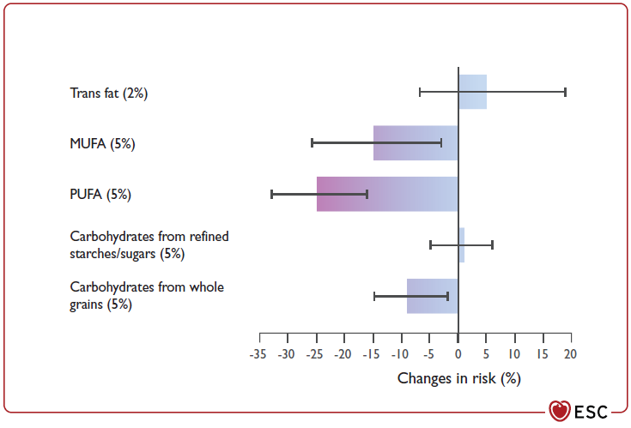
Mastné kyseliny, tuk a cholesterol III
Většina doporučení v současné době směřována na příjem SFA X nadměrná restrikce tuku je značně kontraproduktivní → compliance i zdravotní efekty → význam spočívá ve vhodné substituci
Problematika vhodné substituce – nulový až negativní efekt substituce za cukr/nekvalitní sacharidy → LC vs. LF diety

Slide 30
Mastné kyseliny, tuk a cholesterol IV
Častým tématem kontroverzí z pohledu doporučení pro příjem tuků je problematika poměru ω-3 a ω-6 PUFA, prozánětlivé působení ω-6 PUFA a „nebezpečí“ zvýšené konzumace rostlinných olejů („seed oils“ – specificky zejména řepkový, slunečnicový, sójový olej,…)
Přestože ω-6 PUFA je prekurzor prozánětlivých markerů a ω-3 prekurzor protizánětlivých markerů, jejich konverze je poněkud limitovaná a dostatečně kontrolovaná → ani cílená suplementace ω-6 nevede k významnému zvýšení prozánětlivých markerů
Problematika proměny poměru ω-3:ω-6 v západní stravě nemusí být zcela nepodstatná, měla by však být reflektována spíše na úrovni zvýšení příjmu ω-3 PUFA (rybí tuk, lněný olej) → významná suplementace však nemá větší význam, řada běžně konzumovaných tuků, semen a ořechů příznivý poměr
„Seed oil panic“ častým tématem podcastů a podporovatelů alternativního stravování X vždy chybí zdroje ☺
Obecně téma „protizánětlivé stravy“ dobrým příkladem naivní optimalizace → zánět je do jisté důležitý fyziologický proces, zásadní rozdíly neovlivnitelné stravou X populární metoda propagace doplňků
Notes:
https://www.eufic.org/en/misinformation/article/do-seed-oils-cause-inflammation

Slide 31
Mastné kyseliny, tuk a cholesterol V
Tuk / olej | SAFA | MUFA | ω-3 PUFA | ω-6 PUFA
Řepkový olej | 8 | 61 | 9 | 20
Slunečnicový olej | 12 | 25,5 | 0,5 | 61
Sójový olej | 16 | 23 | 7 | 53
Lněný olej | 10 | 21 | 53 | 15
Olivový olej | 15 | 75 | 1 | 9
Palmový olej | 50 | 40 | 0 | 9,5
Palmojádrový tuk | 82 | 14 | 0 | 4
Kokosový tuk | 90 | 7 | 0 | 3
Vepřové sádlo | 41 | 48 | 1 | 8
Mléčný tuk | 67,5 | 27 | 0,5 | 1,5
Hovězí lůj | 50 | 40 | 0,5 | 5
Rybí tuk | 28 | 52 | 15 | 5
Kakaové máslo | 60 | 38 | 0 | 2

Slide 32
Kvalita sacharidů I
Nejasná komunikace ve vztahu sacharidů a tuků v prevenci KVO, prokazatelná negativní role zejména slazených nápojů a vlna zájmu o alternativní způsoby stravování v podobě nízkosacharidových diet vyvolala odpověď vědecké komunity ve smyslu propagace konceptu kvality sacharidů
Základní myšlenka vychází z toho, že podobně jako u tuků je v případě sacharidů celkový podíl na energetickém příjmu sekundární → důležitější je konkrétní podoba sacharidových potravin → kvalita sacharidů nad kvantitou
Definice se podle zdroje značně liší, základem konceptu je však podíl cukrů vs. komplexních sacharidů na celkovém příjmu a obsah vlákniny. Často v definice také figuruje glykemický index/nálož, podíl sacharidů z nápojů a podíl celozrnných obilovin.
Koncept poměrně dobře kopíruje již existující doporučení pro příjem sacharidů v prevenci KVO a při použití ve studiích vykazuje poměrně významné výsledky.
Notes:
http://dx.doi.org/10.1016/ S0140-6736(18)31809-9

Slide 33
Kvalita sacharidů II
Cukr dlouhodobě kontroverzní z hlediska role v rozvoji obezity a MS
odlišnosti v metabolismu fruktózy → primární utilizace v játrech a neregulovaná inzulinem → při nadbytku energie de novo lipogeneze, prohlubování dyslipidémie → MS, KVO
X přirozená konzumace fruktózy v ovoci (vláknina, celkový kontext stravy?)
Výsledky pro celkový příjem cukru rozličné, nejlépe prokazatelný vztah je dlouhodobě s nápoji slazenými cukrem (Sugar Sweetened Beverages – SSB) → pouze cukr, tekutá podobě bez jiných složek stravy, ignoruje všechny běžné metody regulace příjmu stravy
Konzumace SSB spojena se zvýšeným rizikem obezity, diabetu, KVO a NAFLD → z pohledu výživy až neobvykle dobře prokázaný vztah
Vliv SSB jednoznačně daný cukrem – substituce neenergetickými sladidly nevyvolá odpovídající efekt.
Specificky relevantní u dětí → raný rozvoj obezity a celoživotní riziko KVO
X SSB na celkovém příjmu cukru v ČR pouze 15 % → vyšší u dětí X celkový vliv konzumace cukru

Slide 34
Kvalita sacharidů III
Role vlákniny v prevenci na několika úrovních:
Vazba žlučových kyselin a regulace hladin LDL-C
Regulace glykemie a součást léčby DM2
Vliv na sytost a energetickou denzitu – obezita
Prokázaný vliv na riziko rozvoje KVO a DM2
Ostatní součásti konceptu CQ méně jednoznačné
Celozrnné obiloviny vychází z komplexnosti vlákniny → ne všechny typy stejné prokázané účinky + otázka výběru vhodných sacharidových potravin
Glykemický index/nálož mají určitý význam v léčbě DM2, regulace hladiny inzulinu však nehraje v rozvoji obezity a KVO často zmiňovanou klíčovou roli. Hodnoty GI také poměrně nespolehlivé a ovlivnitelné řadou faktorů, které nejsou relevantní → CQ obecně spolehlivější
Sacharidy v podobě nápojů prakticky odkazují na problematiku SSB + kromě typických slazených nápojů je tekutá podoba obecně spojena s vysokou energetickou denzitou a omezenou regulací sytosti

Slide 35
Mikronutrienty
Draslík a zejména sodík mají významnou roli v regulaci TK/prevenci hypertenze (→ viz dále)
Obecně řešeny komplexně – agresivní omezení soli je kontraproduktivní z pohledu compliance, podíl solení na celkovém příjmu sodíku je poměrně nízký.
Vitaminy A + E vykazovaly určitou inverzní souvislost s rizikem úmrtí na KVO X nepotvrzeno intervenčními studiemi → confounding
Deficit vitaminu D v observačním designu asociován s výrazně vyšším rizikem celkové i KVO specifické (v poněkud nižší míře) úmrtnosti → problematika deficitu u ohrožených skupin, akutní stavy → suplementace má jistý vliv na celkovou mortalitu, nikoliv však specifický preventivní vztah ke KVO
Vitamin C a skupina B – opakovaně testovány X chybí smysluplná kauzalita (kromě B6/12 – homocystein) → suplementace obecně bez efektu

Slide 36
Potraviny, skupiny potravin, stravovací vzorce I
Ořechy – denní spotřeba 30 g ořechů snižuje riziko KVO o 29 % → odpovídající zdravotní tvrzení (x energetická denzita a kvalita ořechů, dodržení příjmu)
Ryby
Konzumace alespoň 1x týdně až o 16 % nižší riziko oproti žádné nebo minimální konzumaci
Prokázaný pouze tento nelineární vztah – 0 → 1x týdně → vyšší míra konzumace?
Efekt připisován n-3 PUFA (EPA, DHA) → X dlouhodobě neprokázán žádný benefit z pohledu KVO při suplementaci EPA a DHA ani rybího tuku
Ovoce a zelenina
Randomizace obtížná – pouze výsledky observačních studiích v řádech jednotek procent relativního rizika, ovšem potenciálně kvalitní studie
Efekt však spíše komplexní, podíl vlákniny, celkový kontext stravy,…
Suplementace nenutritivních rostlinných látek (antioxidanty) v běžných dávkách bez efektu

Slide 37
Potraviny, skupiny potravin, stravovací vzorce II
Maso
Dobře prokázaný negativní vliv masných výrobků (processed meat) → zejména významný podíl na příjmu soli (TK) a SFA
Dlouhodobě pozorované vyšší riziko i pro konzumaci masa, avšak většina studií specifikuje tzv. červené maso → spíše kulinářská než vědecká definice → obtížná identifikace společných vlastností
Většina definic jakožto „maso savců” X výjimky na obě strany
Podíl na příjmu do určité míry přeceňován – závisí na druhu, anatomické části, krmivu,…
Řada teorií o vlastnostech červeného masa s vyšší či nižší specificitou – TMAO, hemové železo, Neu5Gc, produkty tepelné úpravy – perspektivní, ale neprokázané (viz další přednášky)
Funkční potraviny – fytosteroly mají prokazatelný efekt na snížení LDL cholesterolu (2g/den → 10 %) → zejména součástí rostlinných tuků, konzumace v podobě přirozených zdrojů nerealistická
Suplementace – ω-3 PUFA (APA + DHA), lecitin, koenzym Q10, multivitaminy, vitamin D, probiotika → u některých smysluplná kauzalita nebo dílčí výsledky, obecně však nic dostatečně průkazného

Slide 38
Potraviny, skupiny potravin, stravovací vzorce III
Stravovací vzorce
Umožňují hodnotit stravovací návyky na úrovni celých skupin potravin konzumovaných společně → významnější vztahy než živiny či potraviny bez širšího kontextu
Analyticky náročné X perspektivní v nutričním výzkumu
Středomořský stravovací vzorec (Mediterranean diet)
Zlatý standard prevence KVO
Významné výsledky v prevenci incidence KVO (10 %) i jako intervence pro rizikové skupiny (29 %/ 5 let)
Rostlinná strava
Různé podoby částečného až úplného vyloučení živočišných potravin
Zůstává významně preventivní i po korekci na obvyklé zavádějící faktory
Problém rostlinné (plant-based) vs vegetariánské/veganské stravy → kvalita sacharidů
Západní stravovací vzorec (Western pattern diet – WPD)
Prakticky jako negativní srovnání
Spíše se týká vyspělých zemí obecně → vysoce zpracované potraviny, cukr, masné výrobky, minimum vlákniny, ovoce a zeleniny, nadbytek SFA
Chybí jednoznačná definice/kritéria → málo konzistentních studií
Nordic diet
Potenciální moderní, alternativní regionální stravovací vzorec – skandinávské země
Zatím dílčí, ale zajímavé výsledky pro KVO a DM2
Mořské ryby, celozrnné obiloviny a žito, bobulové ovoce, košťálová zelenina, brambory, mléčné výrobky

Slide 39
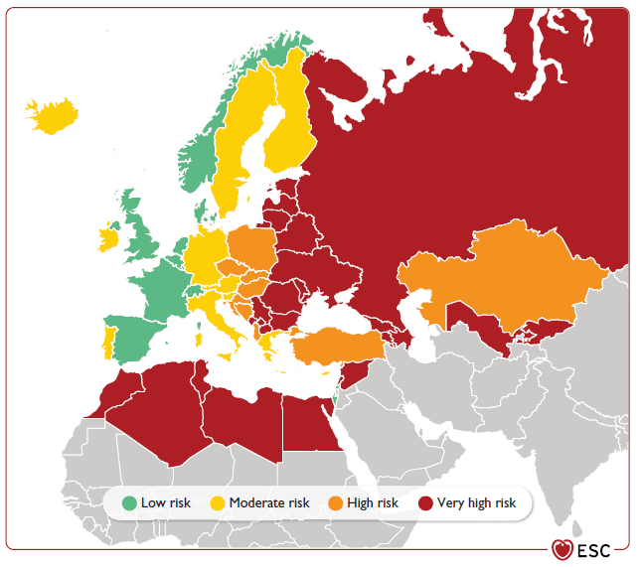
Potraviny, skupiny potravin, stravovací vzorce IV
Středomořská strava
Termín poněkud zavádějící v moderním kontextu X obecně vychází z řecko-italsko-španělsko-jihofrancouzských kořenů → nižší incidence kardiovaskulárních onemocnění i při relativně obdobném příjmu energie a tuků
Ryby, nižší konzumace masa, čerstvá zelenina, ovoce, celozrnné obiloviny a luštěniny, olivový olej vs živočišné tuky → opět zejména SFA a kvalita sacharidů
Jiné složky z dnešního pohledu zavádějící – víno
Dokonale jednotná definice chybí → stále upravována

Slide 41
Alkohol
Konzumace 3 a více alkoholických nápojů denně zvyšuje riziko KVO
Guidelines (ESC) obvykle limit 100 g ethanolu/týden
Dříve mírná konzumace spojována s mírně nižším rizikem → různé teorie (víno a antioxidanty) bez rozumného opodstatnění → většinu efektu zřejmě reverzní kauzalita
Přestože minimální hodnota zvýšeného rizika u výjimečně přetrvává, nelze prokázat pozitivní vliv konzumace alkoholu na prevenci KVO a doporučení konzumovat alkohol v jakémkoliv množství je vnímáno jako zavádějící a kontraproduktivní
Nízká konzumace tedy není významný rizikový faktor X nelze vnímat jako preventivní

Slide 42
Kouření
Silný a nezávislý rizikový faktor KVO → nejvýznamnějším doporučením je nikdy nezačít, zavčas přestat a vyhnout se sekundárnímu/pasivnímu kouření (1B)
V léčbě a prevenci KVO přímo aplikovány strategie pro identifikaci kuřáků a doporučení a pomoc při odvykání, včetně farmakoterapie (1A)
Metoda 5P – jakýkoliv zdravotnický pracovník, či kdokoliv se podílí na zdravotní prevenci
Přestat kouřit = nejefektivnější nezávislá intervence v prevenci KVO
Vliv pasivního kouření a čistoty ovzduší (spíše mimoevropské státy) významnou otázkou veřejného zdraví

Slide 43
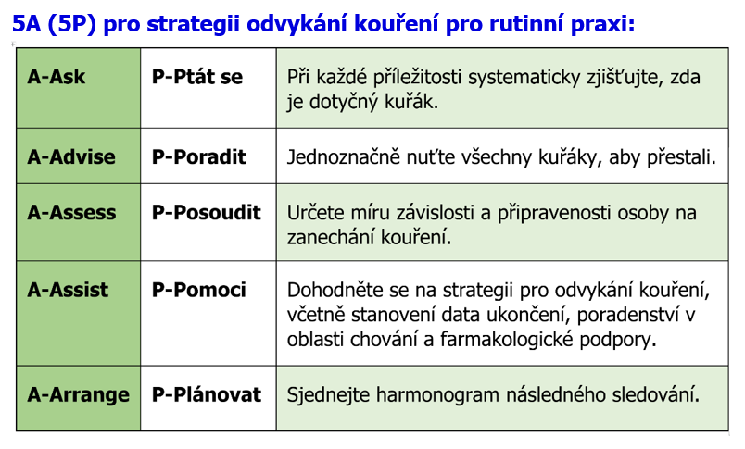

Slide 44
Intervence mířené na ovlivnění TK I
Hypertenze
1. stupeň TK > 140/90 → 2. stupeň od 160/100, 3. stupeň > 180/110
Není nezávislým faktorem X do jisté míry ovlivnitelná nezávisle na jiných složkách MS
„U všech pacientů s hypertenzí i vysokým normálním TK lze doporučit opatření týkající se životního stylu (kontrola hmotnosti, zvýšená pohybová aktivita, snížení konzumace alkoholu, omezení sodíku, zvýšený příjem ovoce, zeleniny a nízkotučných mléčných výrobků)“ (1A)
Nutnost farmakologické léčby v kombinaci s opatřením životního stylu u hypertenze 3. stupně (1B)
Regulace hmotnosti, pohybová aktivita a konzumace alkoholu společná
Sodík, draslík, vápník → specifické pro TK, omezení sodíku zásadní (→ sůl v potravinách spíše než solení), draslík z ovoce a zeleniny a vápník ze zeleniny a mléčných výrobků (x suplementace neefektivní)
Bioaktivní peptidy a mléčné výrobky – měřitelný efekt, přesný účinek komplikovaný

Slide 45
Intervence mířené na ovlivnění TK II
DASH diet – Dietary Approaches to Stop Hypertension
Specifický dietní postup zaměřený na prevenci a podpůrnou léčbu hypertenze
Podobný Středomořské stravě a jiným zdravým stravovacím vzorcům – celozrnné obiloviny, ryby, ovoce a zelenina, luštěniny, ořechy
X neomezuje zásadním způsobem maso, pouze masné výrobky (sodík), zdůrazňuje konzumaci méně tučných mléčných výrobků
Konkrétní podoba založena zejména na omezení příjmu sodíku z potravin (cca 80 % příjmu vs. 20 % solením při přípravě/hotového jídla) → důraz na čerstvé potraviny, vyloučení masných výrobků, pečiva, konzervovaných potravin a polotovarů, snacků,… → hlavní zdroje sodíku
Důraz na čerstvé ovoce a zeleninu (draslík), bylinky a koření (zvýraznění chuti bez přidané soli)
V ČR obecně 55 % soli v potravinách z masných výrobků, 30 % pečivo, 10 % sýry → 5 % ostatní, z celkové soli sůl přítomná v potravinách 75-80 %

Slide 46
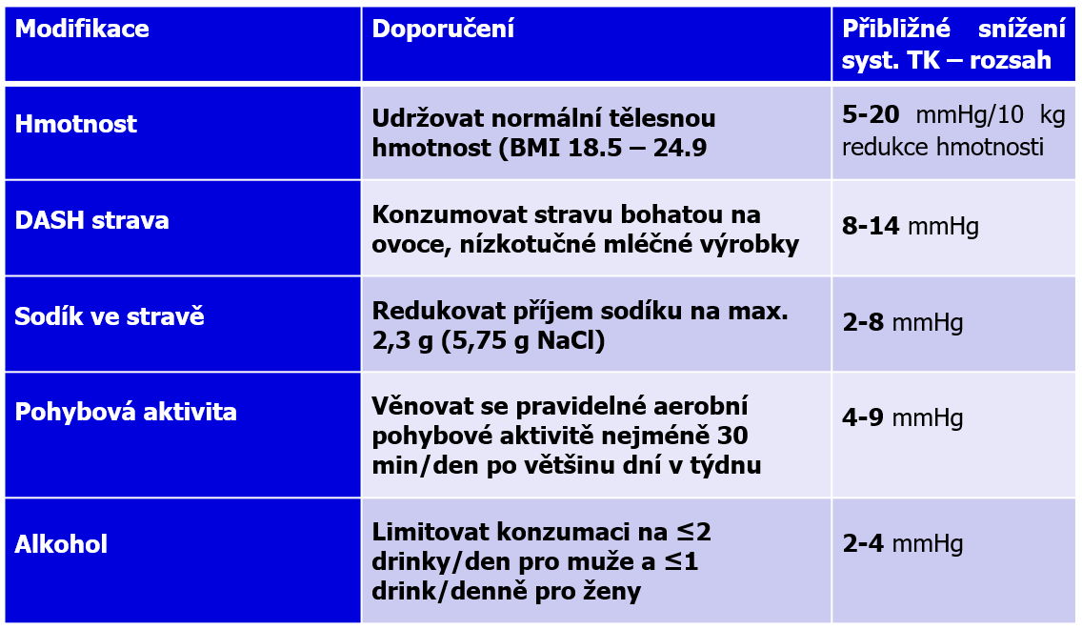
Intervence mířené na ovlivnění TK III

Slide 47
Intervence mířené na regulaci glykemie
IR → porucha glukózové tolerance → DM2
Zvýšené riziko KVO platí při diabetu prvního i druhého typu → odlišná etiopatogeneze, stejný efekt na KVO
Vznik AGEs při nekompenzované zvýšené glykemii → poškození endotelu
Podíl na vzniku dyslipidémie
IR a další složky MS
Dietní opatření při DM2/poruše glukózové tolerance blíže přiblížena v následujících přednáškách
Základní myšlenkou vhodné nastavení množství a charakteru přijímaných sacharidů → eliminace většiny cukrů a částečná restrikce sacharidů, CQ a příjem vlákniny
Nízkosacharidové přístupy nesporný účinek na regulaci glykemie X neléčí příčinu → nejefektivněji intervence je snížení hmotnosti (jakýmkoliv způsobem)

Slide 48
Pohybová aktivita
„U zdravých dospělých všech věkových skupin doporučeno alespoň 150 minut aerobní aktivity střední intenzity, nebo 75 minut aktivity vysoké intenzity týdně.“ (1A)
„Pro další benefit se u zdravých dospělých doporučuje postupné zvyšování aerobní aktivity na 300 minut týdně střední intenzity / 150 minut vysoké intenzity.“ (1A)
„Je doporučeno pravidelné hodnocení a poradenství v oblasti PA v zájmu podpory a případě potřeby navýšení objemu pohybové aktivity.“ (1B)
Lehká intenzita = 1-3 MET / 50-63 % HR_{max}
Střední intenzita = 3-6 MET / 64-76 % HR_{max}
Vysoká intenzita = >6 MET / 77-93 % HR_{max}
Doporučení pro rezistenční cvičení omezené X průkazný vliv na celkovou i KVO specifickou úmrtnost (zejména pro starší osoby → viz další přednášky)
Doporučené v neprospěch „sedavého životního stylu“ X nedostateční kvalita důkazů

Slide 49
Další relevantní faktory
Význam terapeutického přístupu → kognitivně behaviorální strategie (1A), multidisciplinární terapeutický přístup (1A).
Komerční genetické testy na hodnocení rizika aktivně nedoporučovány (riziko vs. benefit, nízká výpovědní hodnota) (3B)
Řada významných, ale obtížně kvantifikovatelných a řešitelných faktorů – psychický stres → dílčí možnosti existují (HRV), metodika ani nástroje však nejsou na úrovni, která by umožnovala formulaci doporučení
Zdůraznění role nesčetné řady dalších chronických onemocnění, vysokého věku a přidružených komplikací (frailty syndrom – viz další přednášky)

Slide 50
Prostor pro diskuzi ☺

